Slide 2
دانش و دانشمند
در حوزه طب
دكتر فريدون عزيزي

Slide 3
حضرت علي عليه السلام : فضاي هر ظرفي در اثر محتوي خود تنگ‌تر مي‌شود
مگـــر ظــرف علــم
كه با تحصيل علوم فضاي آن بازتر مي‌گردد

Slide 4
Knowledge یا Science
A body of facts learned by study or experience

Slide 5
دانش
حصول علم ثابت،
و در مراتب، 1) پژوهش است یعنی رفتن به طرف علم
2) آنگاه شناسایی است یعنی نزدیک شدن به آن
3) و سپس دانش است یعنی علم ثابت، ادراک، درک، شعر، شعور، وقوف، آگاهی، اطلاع، معرفت، شناسایی
لغت نامه دهخدا

Slide 6
دانش اندر دل چراغ روشن است
وز همه بد بر تن تو جوشن است
رودکی

Slide 7
تعريف مفاهيم پايه (بر مبنای تعريف ها و طبقه بنديهای يونسکو و سند ملی توسعه بخش پژوهش وفناوری)
انجام هر کار خلاق ونظام مندی که به منظور افزايش ذخيره دانش، از جمله دانش انسانی، فرهنگی و اجتماعی و استفاده از اين دانش برای طرح کاربردهای جديد
پژوهش وتوسعه
علم و فناوری
هرگونه کار تجربی یا نظری که عمدتا به منظورکسب آگاهيهای جدید از منشا پديده ها يا واقعيتهای مشاهده پذير انجام می شود بدون اينکه هيچ کاربرد ويژه یا دقيقی برای آن در نظر گرفته شده باشد.
پژوهش بنیادی
آموزش وتربیت علمی و فناوری در سطح عالی
(با توجه به اهداف آماری )
همه فعالیتهای نظام مندی که ایجاد، پیشبرد، اشاعه و کاربرد دانش علمی و فنی در همه حوزه های علمی فناوری علوم طبیعی، مهندسی، علوم کشاورزی و پزشکی، علوم اجتماعی و علوم انسانی و هنر را در بر میگیرد.
پژوهش کاربردی
هرگونه تحقیق اصیل که به منظور کسب آگاهیهای جدید انجام گیرد اما چنین تحقیقی عمدتا در جهت اهداف ومقاصد عملی خاصی است.
خدمات علمی و فناوری
توسعه
(پژوهش توسعه ای)
هر گونه کار نظام مندی که با استفاده از آگاهیهای حاصل از تحقیقات یا تجربه عملی در جهت تولید مواد، فراورده ها یا تمهیدات جدید، ابداع یا استقرار فرایند ها، نظام ها یا خدمات جدید انجام می شود و درآنچه قبلا تولید شده اصلاحات اساسی پدید می آورد.
در علوم انسانی مفهوم چندانی ندارد

Slide 8
دانشمند
عالم، دانشی، صاحب دانش
لغت نامه دهخدا

Slide 9
نه محقق بود نه دانشمند
چارپائی بر او کتابی چند
سعدی

Slide 10
علوم پزشكي به يك نياز اساسي انساني يعني "تامين، حفط و ارتقا سلامتي" پاسخ مي‌دهند. در جهان‌بيني اسلام زندگي آدمي پوچ و بي‌هدف نيست بلكه جهت‌گيري كمال طلبانه و سير به تعالي دارد، بنابراين در اين جهان‌بيني حفظ جان واجب است. لذا دانش پزشكي كه اقامه كننده يك واجب الهي و دفع كننده بلا از آدميان است، مورد عنايت ويژه اسلام بوده است؛ مشروط به اين كه آميخته با انگيزه‌هاي الهي و همراه تلاش و سعي مسئولانه، مبتني بر آگاهي‌هاي كافي و فارغ از اتكا به ظن و گمان و خودپسندي باشد.

Slide 11
صاحبان حرف پزشكي بايد دايم به درگاه الله شكرگذار باشند كه چنين حرفه مقدسي را نصيب آنها كرده است و هر قدمي كه بـــراي تبحـــر بيشتر در امور پيشگيري، تشخيص و درمان بر مي دارند جزء عبادات و براي تقرب به خدا حساب كنند. اين واقعيت را قبول كنند كه به آنها عنايتي شده كه بتوانند بيمار را كه مورد رحمت خداوند است براي بهبودي كمك كند و او را آماده نمايند كه با استفاده از قواي تن و اعمال صالح موجبات تقرب خود به خداوند را فراهم سازد.

Slide 12
پيغمـبـر گفـت ”علـم علمـان علم الابـدان و علـم الاديـان“
در ناف دو علم بوي طيب است وان هر دو فقيه يا طبيب است
گـر دو هـر شوي بلند گردي نـزد همـه ارجمنـد گـردي
(نظامي گنجوي)

Slide 13
از سخنان حضرت امام جعفر صادق (ع) اين گونه استنباط مي‌شود كه "جلب اعتماد مردم بدون مشاهده آثار تقوي، دل سوزي، آگاهي و مهارت و تلاش صادقانه نسبت به اداي وظايف در عملكرد پزشكان ميسر نيست".
ابن ميمون پزشك و فيلسوف قرن ششم هجري گفته است: "پرودگارا مرا از عشق به حرفه خود و محبت تمام مخلوقات آكنده ساز و قبول مكن كه حرص و ولع، كسب مال و جاه و مقام مرا در انجام دادن حرفه پزشكي تحت تاثير قرار دهد".

Slide 14
Introduction
The ultimate goal of those who practice medicine is to improve the physical, mental, spritual and social well-being of fellow human beings.
In this regard, medicine is a public service profession; thus, social accountability is an integral feature of medical education and practice.

Slide 15
Performance of Physicans
From a broad perspective, doctor performance is a function of two basic components: content and context.
CONTENT
Doctor’s knowledge
Clinical skills
Personal qualities.
Gonnella & Hojat. Med Edu 2012; 46: 3

Slide 16
Bedside, Ambulatory setting, Morning report, Clinical skill center, etc …

Slide 17
“We are here not to get all we can out of life for ourselves, but to try to make the lives of other happier. It is not possible for anyone to have better opportunities to live this lesson than you will enjoy. The practice of medicine is an art, not a trade; a calling, not a business; a calling in which your heart will be exercised equally with your head.”
Sir William Osler

Slide 18
Social Contract of Physicians
Physicians have traditionally bound themselves professional autonomy, self turn, and society has granted physicians professional autonomy, self regulation, and status with the expectation that they will serve the public with altruism, professional competency and integrity. Yet somewhere in the midst of the late 20th century, when medicine joined the marketplace as a consumer driven commodity, this social contract eroded.
Gadon & Glasser. Edu Health 2006; 19: 287

Slide 19
Definition of Social Accountability
The World Health Organization (WHO) describes social accountability as:
The obligation [of physicians and medical institutions] to direct their education, research and service activities towards addressing the priority health concerns of the community, region, and/or nation they have a mandate to serve (Boelen & Heck 1995; CSDH 2008).

Slide 20
Performance of a Competent Doctor
The ‘clinician’ (who is knowledgeable and skilful)
The ‘educator’ (who promotes a healthy lifestyle, educates patients)
The ‘resource manager’ (who makes appropriate use of diagnostic and therapeutic resources)

Slide 21
سبک زندگی دانشمند
سلامت جسمی
سلامت روانی و معنوی
سلامت محتوایی

Slide 22
سلامت جسمی
1. رژیم غذایی مناسب
2. فعالیت بدنی
3. احتراز از مصرف دخانیات
4. تطابق با استرس‌ها
5. لحاظ نمودن خانواده
6. عدم دنیازدگی

Slide 23
كار براي خود كردن نفس پرستي است.
كار براي خلق كردن بت پرستي است.
كار براي خود و خلق كردن شرك و دو گانه پرستي است.
كار خود و خلق را براي خدا كردن يكتا پرستي است.
علامه شهيد آية ا... مطهري

Slide 24
سلامت جسمی
7. پرهیز از راحت طلبی
8. مرعوب بیگانگان نشدن
9. مهارت های ارتباطی
10. بهداشت مطالعه
11. پرهیز از افراط و تفریط

Slide 25
مقــدمـــه
تمدن ايرانيان باستان در زمينه علم و غناي محتواي فكري روزگاران قديم جزو معدود افتخارات تاريخ بشر بوده است. در اين تاريخ نقطه عطفي حاصل شد و آن ظهور دين مبين اسلام بود كه دانشمندان ايراني را با عمق علوم انساني آشناتر كرد و آنان را در زمينه‌هاي مختلف علمي شهره جهانيان ساخت .

Slide 26
خانم دكتر زيگريد هونكه نويسنده كتاب «فرهنگ اسلام در اروپا» مي نويسد:
« مسلمانان دانش‌ها را فقط اقتباس و تقليد نكرده‌اند، همچنان كه آلات و ابزارهاي علمي را بدون تحقيق مورد استفاده قرار نداده‌اند. آنان از آغاز كارشان دنيا را به جهت آزادي در انتخاب موضوعات براي تحقيق و شجاعت علمي مبهوت ساختند و با اين دو امتياز، نتايج كار گذشتگان را گرفته و با تحقيق و انتقاد از خطاها واشتباهات آنان در يك قلمرو روياننده معرفت جديد مشغول كار شدند، بدون اين كه شهرت شخصيت‌هاي بزرگ دانش و جهان‌بيني گذشته، چشمان آنان را خيره نمايد. روشن‌ترين دليل اين مسئله، تأليف شدن كتاب‌هايي است كه به انتقاد از ارسطو و بطلميوس نوشته شده است. روش واقعي آن ها در دانش، اهميت شديدي بود كه به صورت مكرر به تجربه و كاوش‌هاي شخصي مي‌دادند، (بدون اين كه تحت تأثير ديگران قرار بگيرند).

Slide 27
درست است كه متفكران يوناني همواره در تعقيب به دست آوردن يك نظريه كلي درباره جهان بودند و در نتيجه، يك نظام عالي و متد تربيت عقلاني هستي را در پديده‌هاي طبيعي كشف كردند، ولي اعراب (مسلمانان) توانسته بودند ارزش‌ هدفي روش‌هاي علمي را درك نموده، نه يك بار و نه ده بار، بلكه براي صدها بار تجربه و تحقيق جهت به دست آوردن شناخت علمي، تكاپو به خرج دهند (نظام و مكتب) يونان در تحصيل معرفت، مسامحه كاري‌هايي داشته است، ولي مسلمانان به علت درك واقعيت‌هاي زندگي و مرگ و مسائل ديني كه به شناخت طبيعت مربوط بود، به مسائل علمي دقت و اهميت كامل مي دادند.»

Slide 28
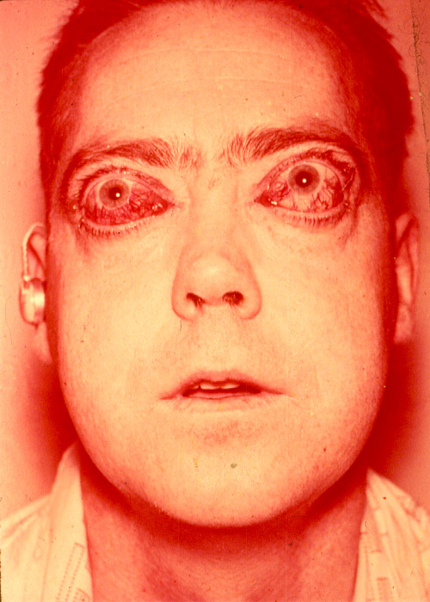
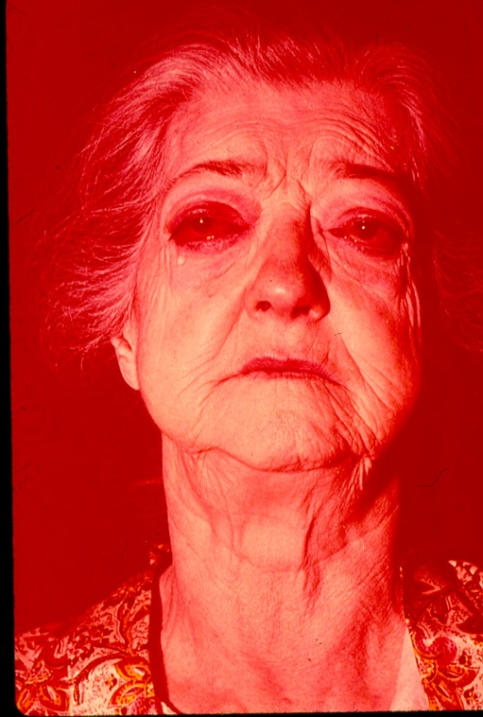
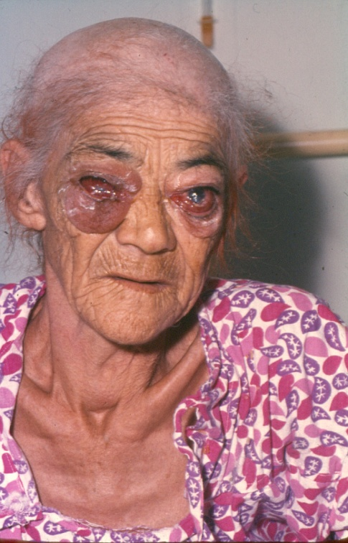
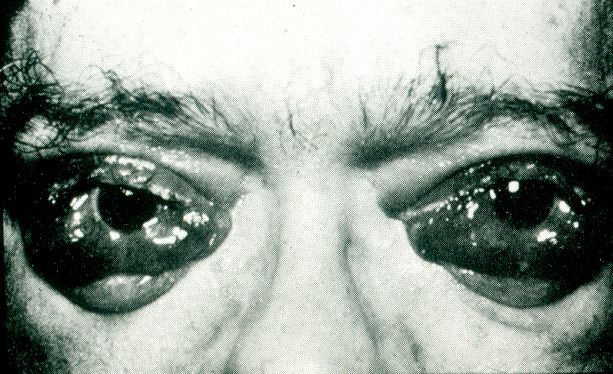

Slide 29
Jurjani (Zain al-din Abu-1-Fadail Ismail ibn al-Husain al Jurjani), was another Persian, who died ca. 1135 AD. His Treasure of Medicine was written in Persian rather than Arabic and was completed ca. 1110 AD. It was among the earliest medical works to connect exophthalmos with goiter, something which did not happen again until the beginning of the 19th century.
V.C.Medvel. The history of clinical endocrinology. Parthenon Publish. 1993, P. 47

Slide 31
ابن‌سينا بين سال‌هاي 1037-980 زندگي نمود. كتب او در نيمه دوم قرن 12 ميلادي توسط گرهارد فون كرمونا در توليدو و سپس در قرن 16 توسط آندره‌آ آلپاگو در ونيز ترجمه شد كه براي قرن‌ها به عنوان كتاب مرجع در مكاتب پزشكي اروپا تدريس شده و مهمترين كتاب پزشكي در اروپاي غربي بوده است. در حقيقت تا اواسط قرن 17 ميلادي برنامه تدريس پزشكي بسياري از دانشگاه‌هاي اروپا براساس نوشتجات ابن‌سينا بود

Slide 33
Avicenna, The first to describe thyroid- related Orbitopathy
Iraj Nabipour, Albert Burger, Muhammad- reza Moharreri, and Fereidoun Azizi
Thyroid 2009; 19: 7-8

Slide 34
سلامت روانی و معنوی
مطالعه، تحقیق و تفکر
حق‌جویی
دعا و توکل
تمرین صبر و آرامش
پرهیز از پراکنده کاری

Slide 35
سلامت محتوایی
ارایه مطالب عالمانه
ارایه مطالب منصفانه
شجاعت علمی در نظریه‌پردازی و نقد آثار دیگران
ارایه مطالب مودبانه
ارایه مطالب صحیح
پرهیز از نقل مطالب غیرمستند
آگاهی از روش تحقیق
عدم سرقت آثار علمی (Plagirism)

Slide 36
ستايش باد خداوند را كه سزاوار ستايش است به سبب بزرگواريش و كثرت الطافش و درود بر سرور پياميران محمد (ص) و درودمان او.
(آغاز كتاب قانون در طب نوشته شيخ‌الرئيس ابوعلي سينا)

Slide 37
براي آنها كه به ما حرفه‌ي مقدس پزشكي را آموختند، رحمت و مغفرت الهي طلب مي‌كنم، براي همكاران فرهيخته‌اي كه عمر پربركت خود را در آموزش حرفه‌ي پزشكي مي‌گذرانند، آرزوي سلامتي و توفيقات الهي و براي دانشجويان و دستياراني كه با كوشش خود آموزش پزشكي را متحول كرده، به آن بالندگي و صلابت مي‌بخشند، از درگاه ايزد منان دانش، خرد و تقوي مسألت دارم.
ربنا تقبل منا انك انت السميع العليم
و تـب علينا انـك انت التـواب الرحيـم

